Slide 1
Границы объектов археологического наследия, расположенных на Охтинском мысу

Slide 2
Что охраняется на Охтинском мысе?

Slide 3
РАБОЧАЯ ГРУППА СОВЕТА ПО КУЛЬТУРНОМУ НАСЛЕДИЮ ПРИ ПРАВИТЕЛЬСТВЕ САНКТ-ПЕТЕРБУРГА ПО РАБОТЕ С ДОКУМЕНТАЦИЕЙ ОБЪЕКТОВ АРХЕОЛОГИЧЕСКОГО НАСЛЕДИЯ НА ОХТИНСКОМ МЫСУ И ОПРЕДЕЛЕНИЮ ИХ ГРАНИЦ
2013 г.

Slide 4
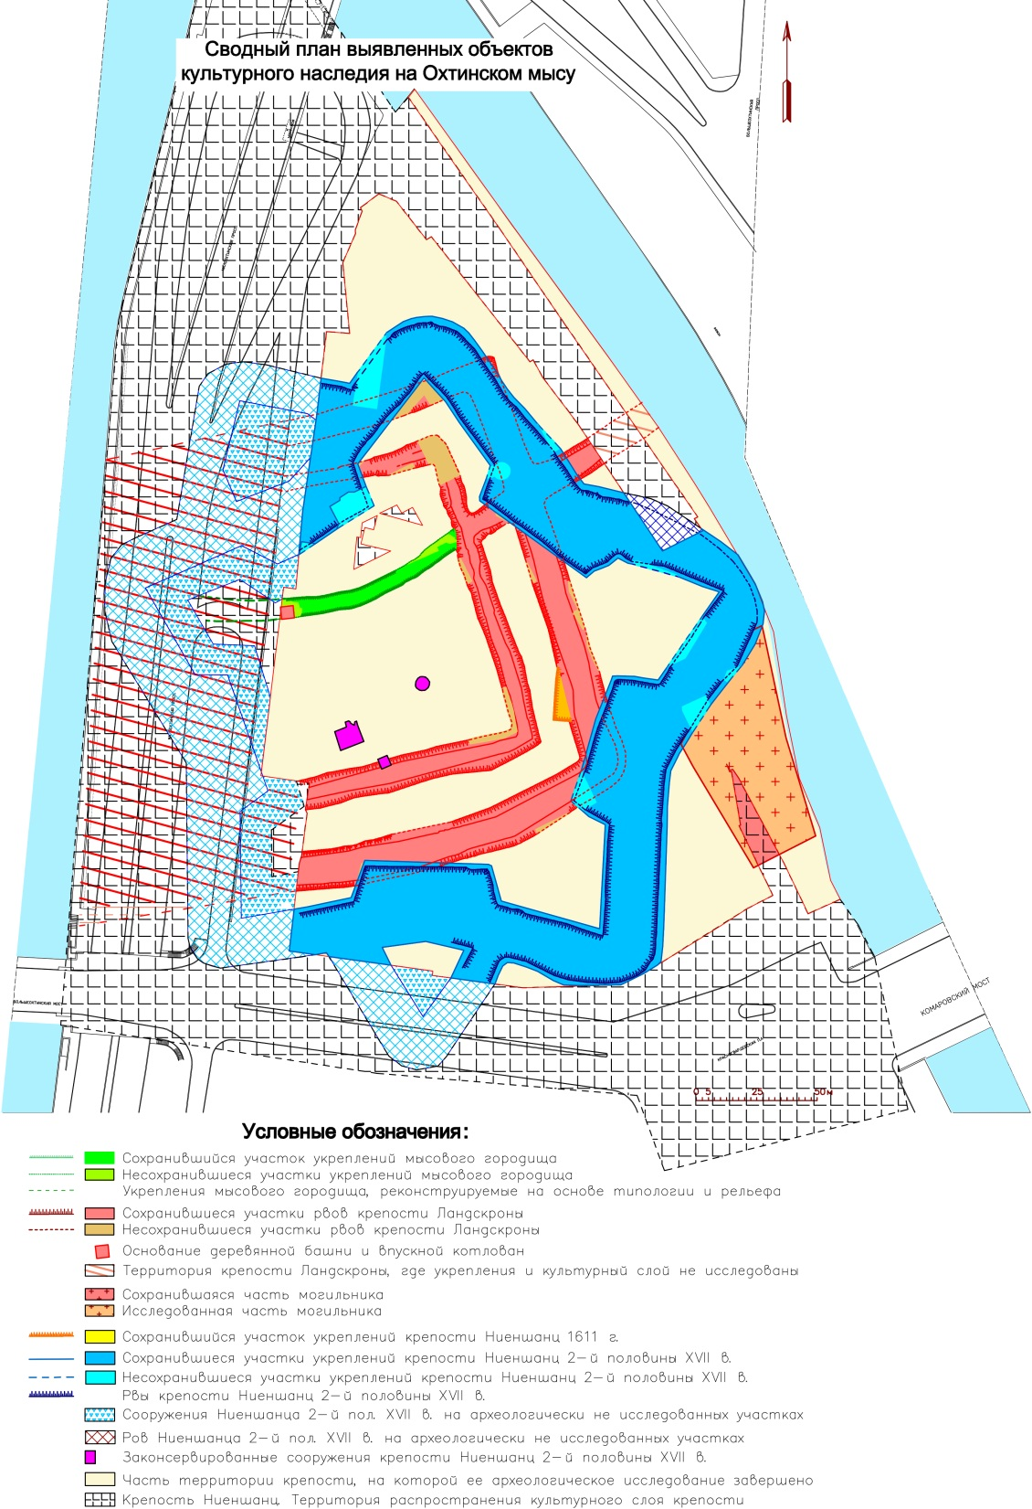

Slide 5
В 2014 г. подготовлена ГИКЭ по заказу ВООПИК
Авторы экспертизы: Н.М. Петухова, С.В. Трояновский, М.С. Штиглиц.
В основу ГИКЭ были положены материалы Рабочей группы 2013 г. Однако эта экспертиза дважды в 2014 и 2015 гг. отвергалась МК РФ по надуманным, чисто формальным, а не содержательным предлогам

Slide 6
Вместо этого по заказу ООО ГородЪ казанским экспертом
г-ном Ситдиковым, была подготовлена альтернативная экспертиза, которая была одобрена в 2018 г. на заседании НКУАН ИКОМОС, в 2019 на заседании ЦС ИКОМОС, и после этого принята МК РФ. На основе этой экспертизы, несмотря на шквал критики в ее адрес, был выпущен
приказ МК РФ, закрепивший действующие ныне границы объектов археологического наследия на Охтинском мысе.
Попытки оспорить эту экспертизу и этот приказ в судах пока оказались безуспешными.
В связи с этим возникла необходимость проведения анализа границ объектов археологического наследия, определенных по выводам РГ по культурному наследию, двумя ГИКЭ ВООПИК и экспертизой г-на Ситдикова. Эта работа была
Выполнена группой сотрудников сектора архитектурной-археологии ГЭ (О.М. Иоаннисян, В.Н. Матвеев) и П.Е. Сорокиным

Slide 8
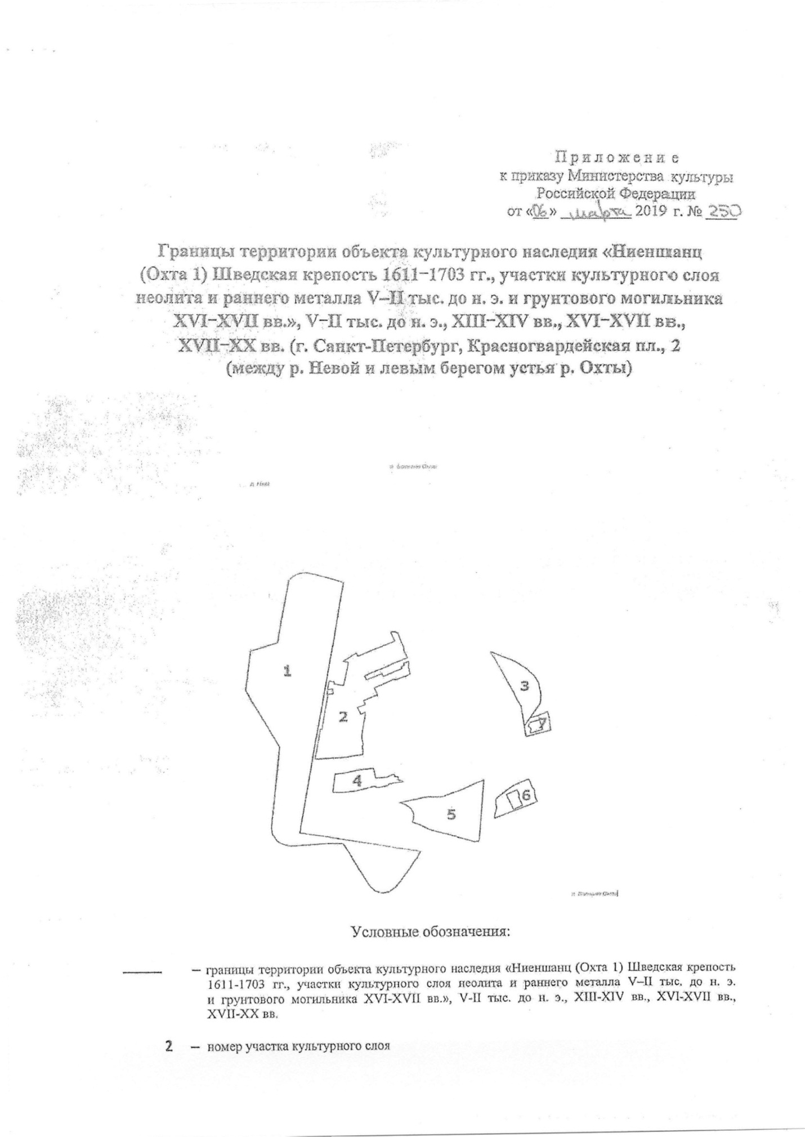

Slide 9
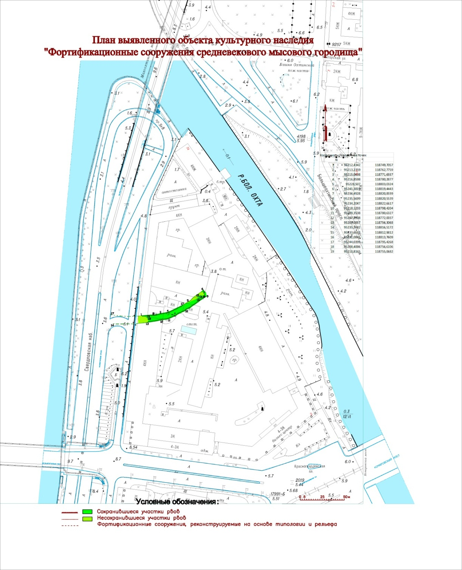
Новгородское городище на плане 2013 г.

Slide 10
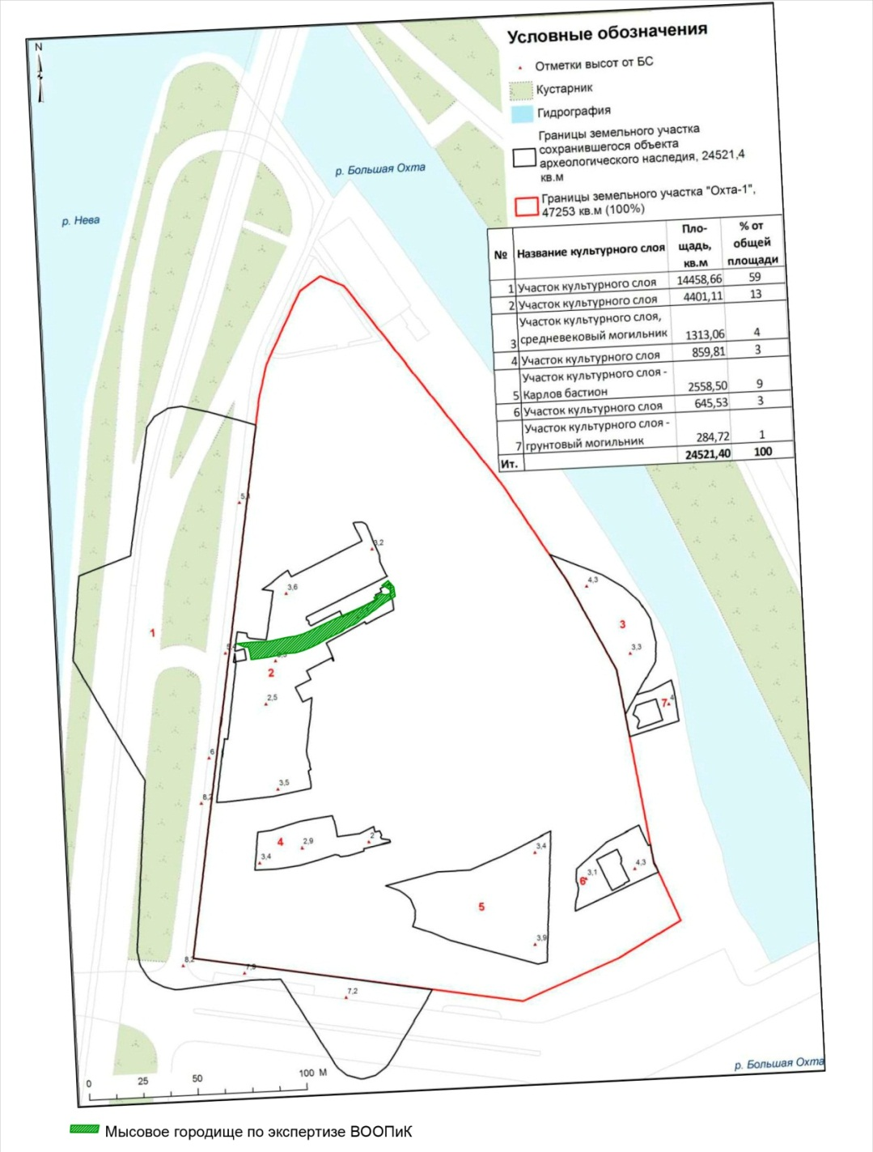
То же на плане Ситдикова

Slide 11
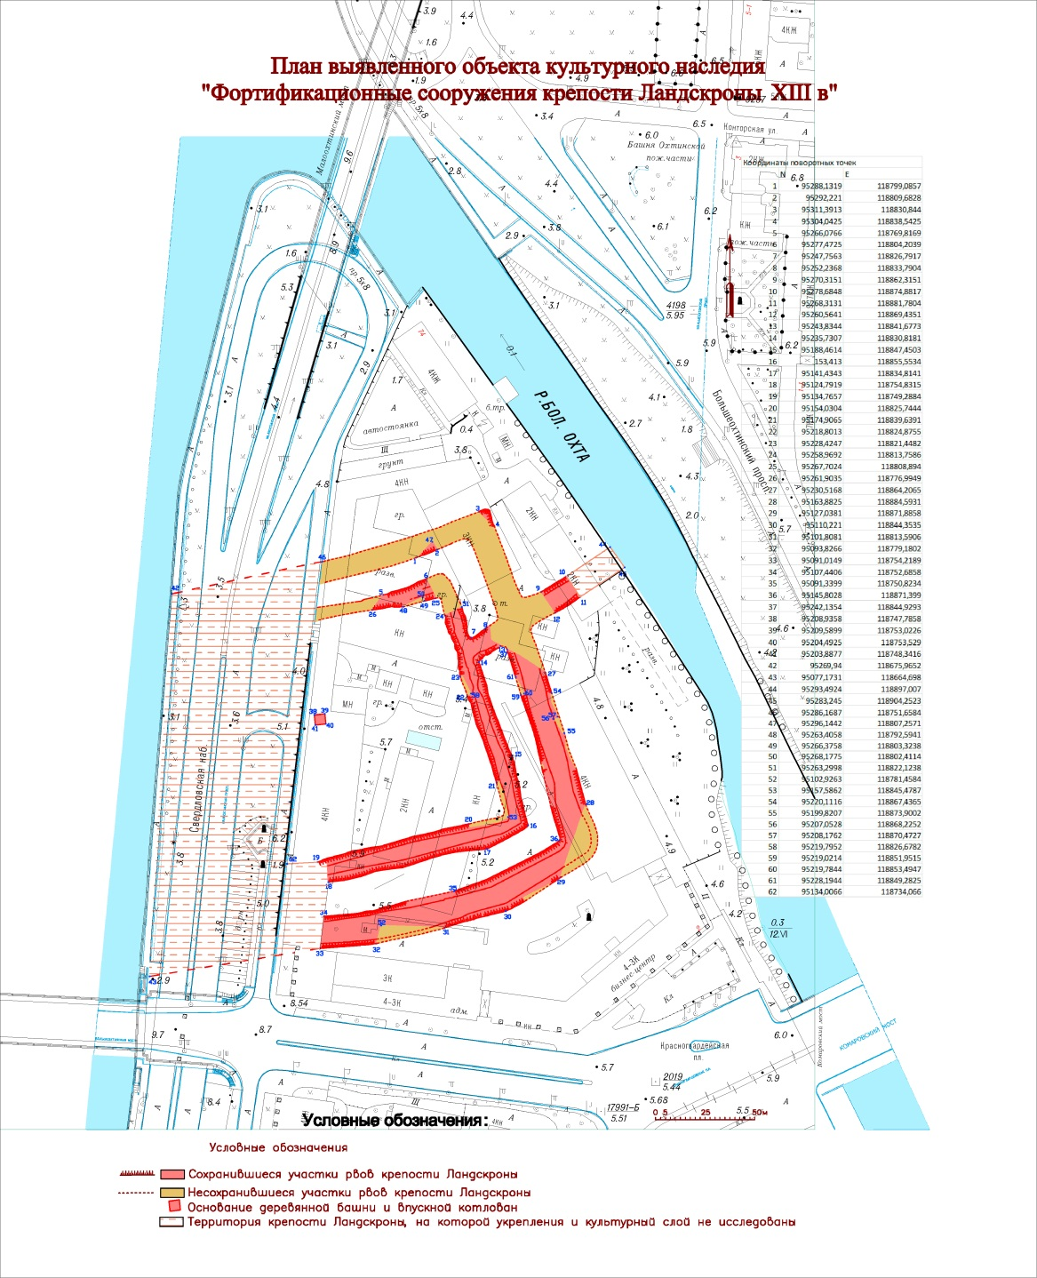
Ландскрона на плане 2013 г.

Slide 12
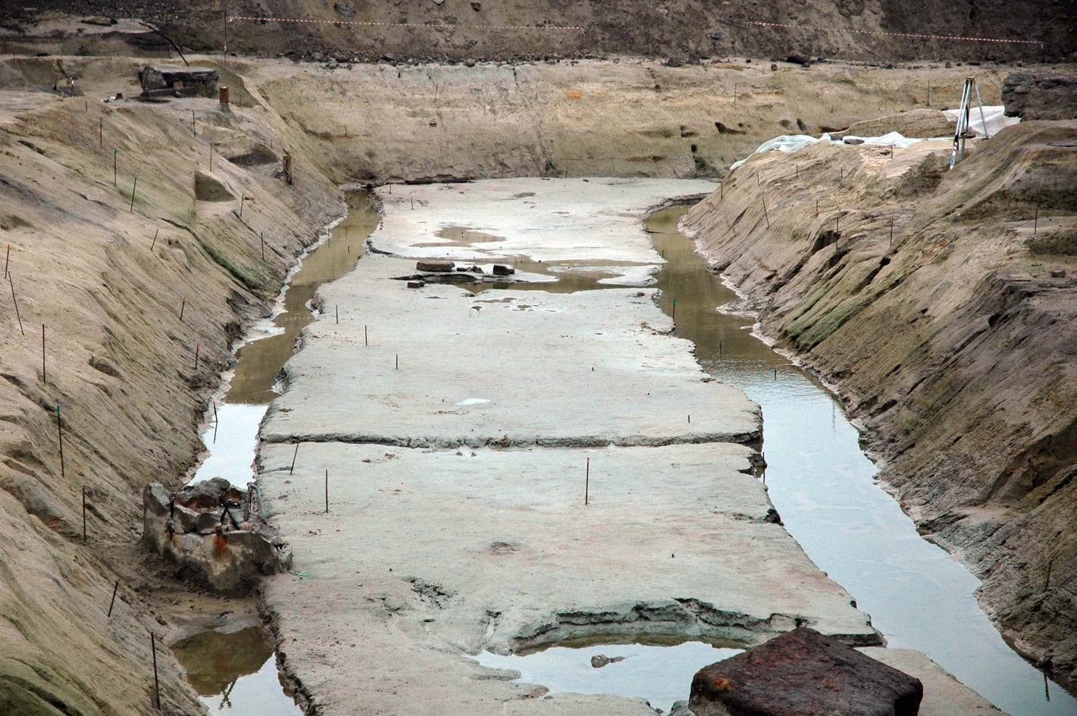

Slide 13
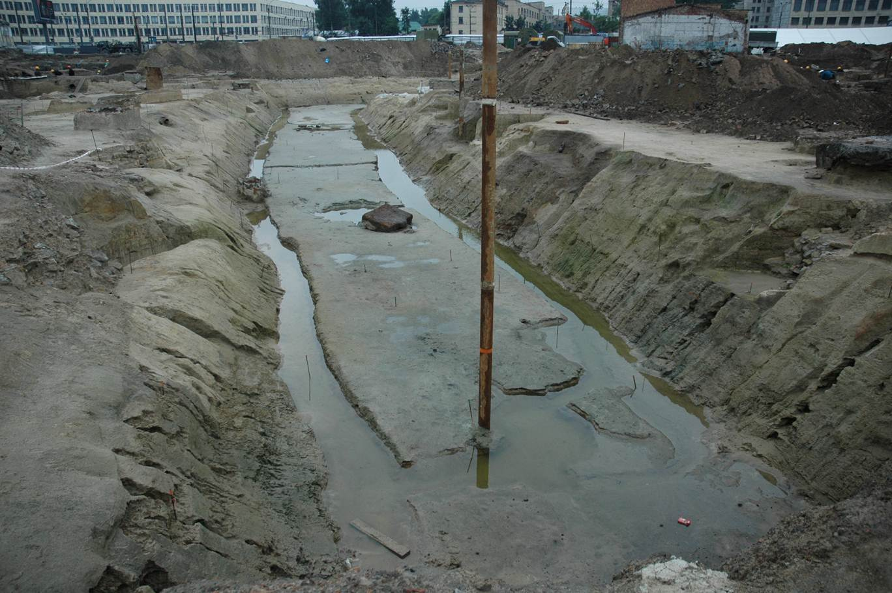

Slide 14
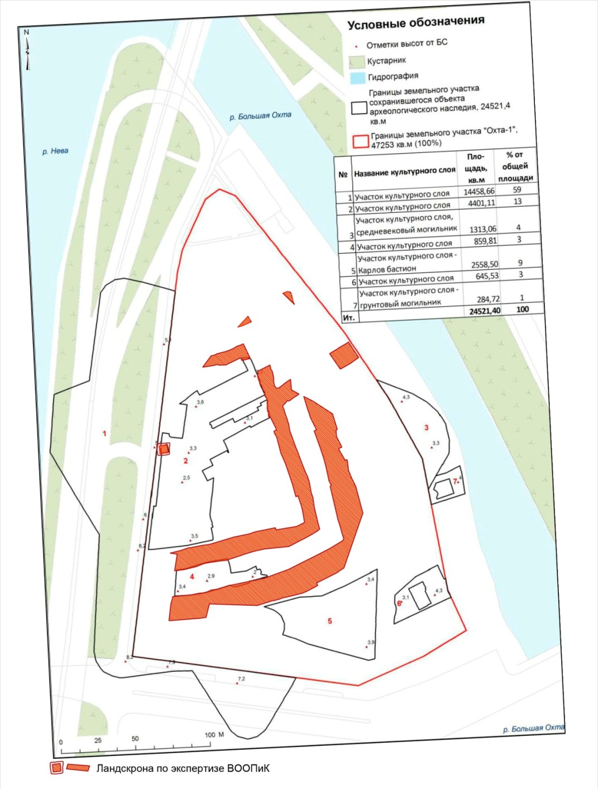
То же на плане Ситдикова

Slide 15
Рвы Ландскроны реально сохранились в
законсервированном (засыпанном) виде, однако на плане
Ситдикова
Ландскрона полностью исчезает из границ охраняемого
объекта

Slide 16
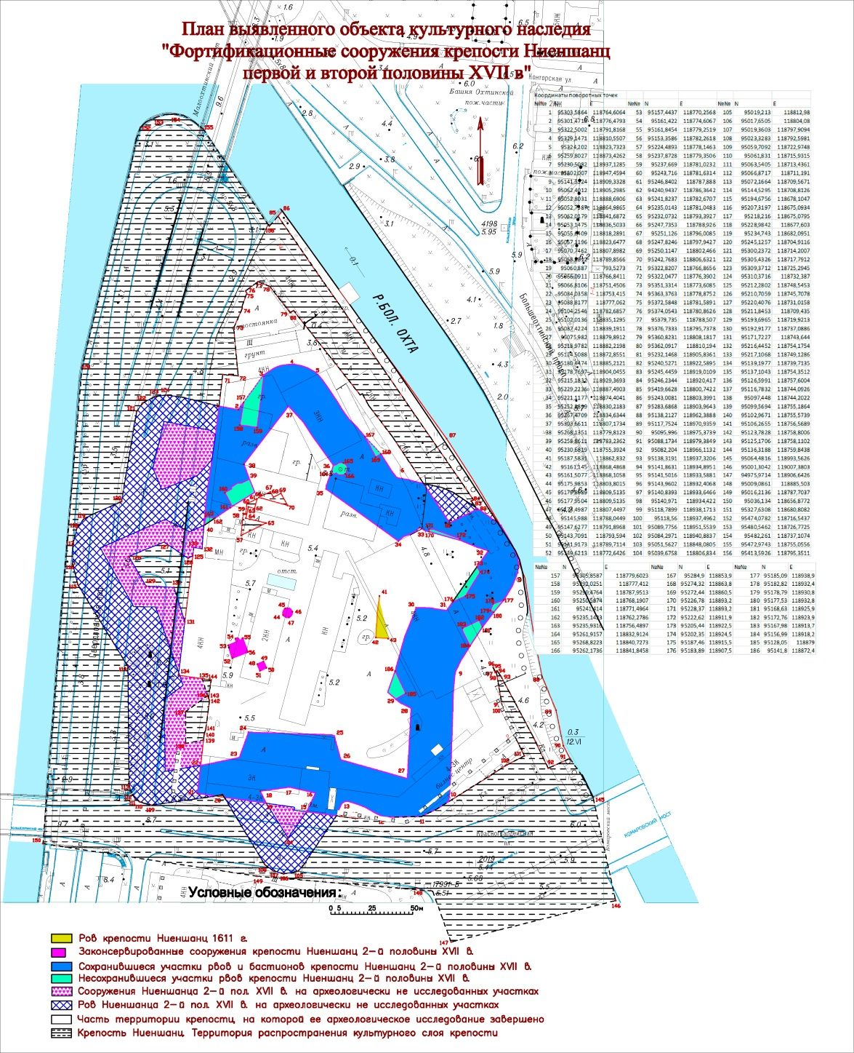
Ниеншанц на плане 2013 г.

Slide 17
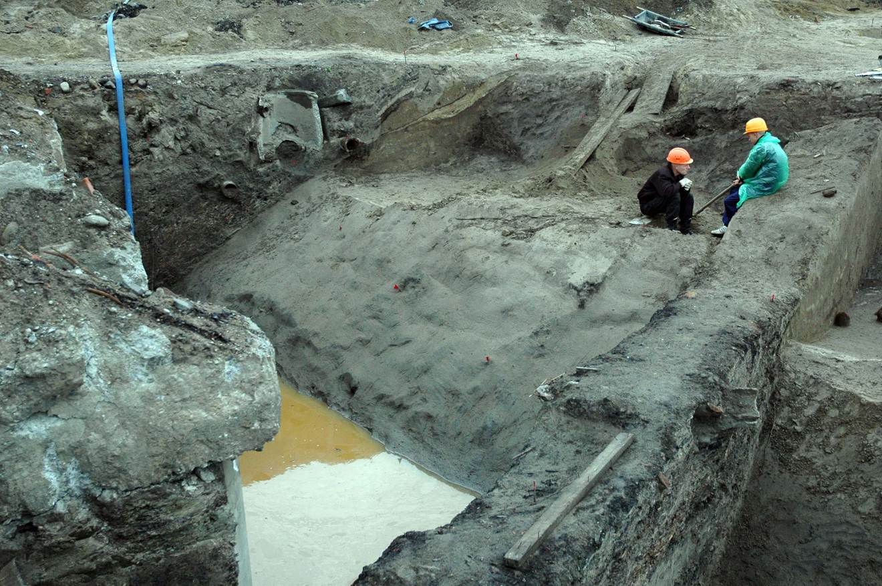
Реальная сохранность оснований бастионов Ниеншанца

Slide 18
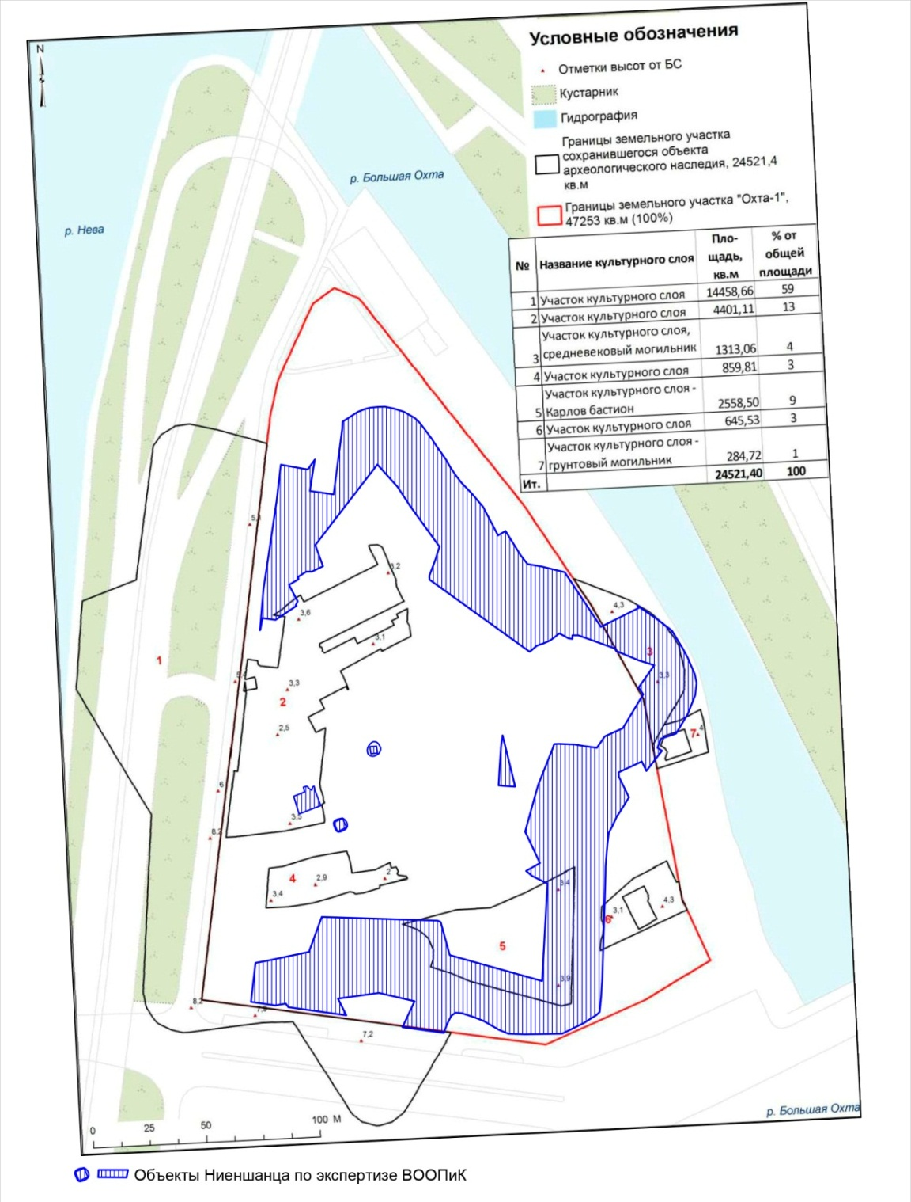
Ниеншанц на плане Ситдикова

Slide 19
По Ситдикову большая часть реально сохранившихся фортификаций Ниеншанца находится за пределами охраняемой территории

Slide 20

Сводный план 2013 г.

Slide 21
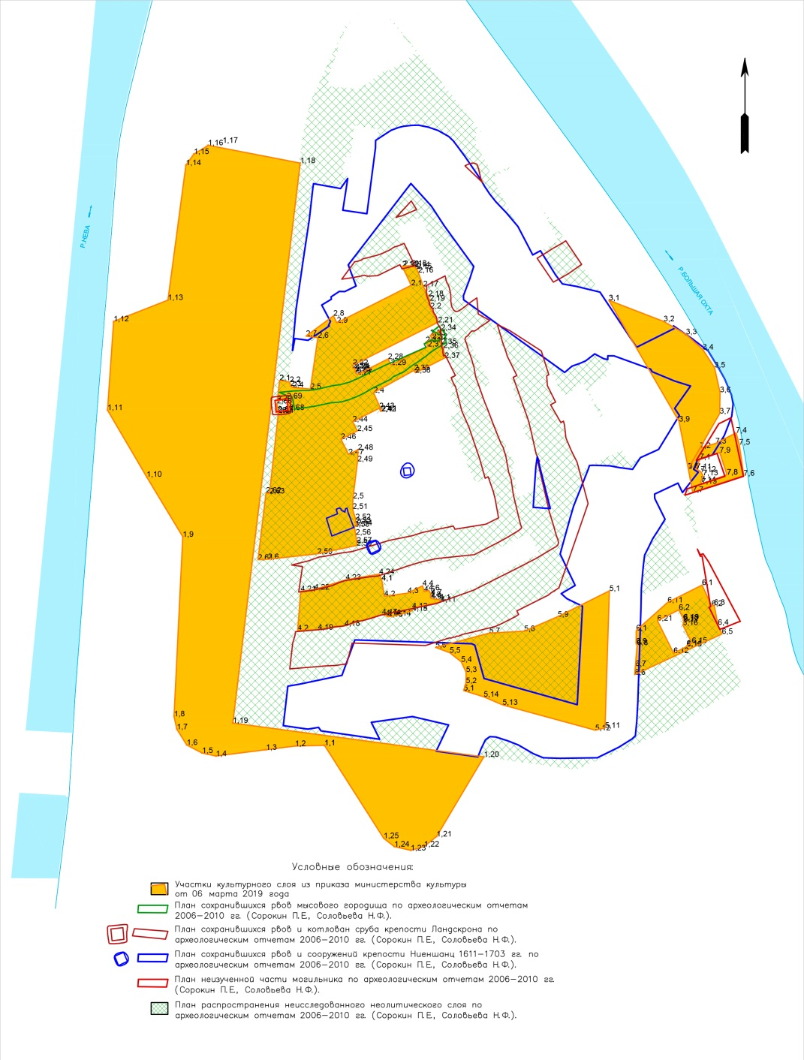
Сводный план по Ситдикову

Slide 22
Проведенный анализ показывает, что границы объекта археологического
наследия на Охтинском мысу, устанавливаемые
Экспертизой Ситдикова, учитывают не их реальное состояние, а
интересы инвестора.
Кроме того, следует учитывать, что представленный на рассмотрение
Совета аналитический материал касается только объектов археологического
наследия и не включает в себя еще один важнейший фактор –
Охтинского мыса как исторического ландшафта. Весьма существенные
усилия в этом направлении были предприняты и продолжают
предприниматься С.Б. Горбатенко. В связи с необходимостью исполнения
поручения президента эти усилия должны быть продолжены

